Slide 1
Gruppi e stratificazioni sociali
Gruppi primari/secondari
  (classi di età, amicizie, confraternite, circoli, gang)
Ascrizione (nascita)
  (casta, genere, età, aspetto somatico)
Acquisizione
  (ruolo, classe sociale, status)
Etnie e gruppi di interesse
  (“razza”)
gangs

Slide 2
Caste
Stratificazione sociale rigida gerarchica
Criterio di purezza, ascrizione
Caste indù sono unità chiuse e separate da precisi divieti
Varna (sacerdoti, guerrieri,commercianti e contadini) e jat (gruppi occupazionali)

Slide 3
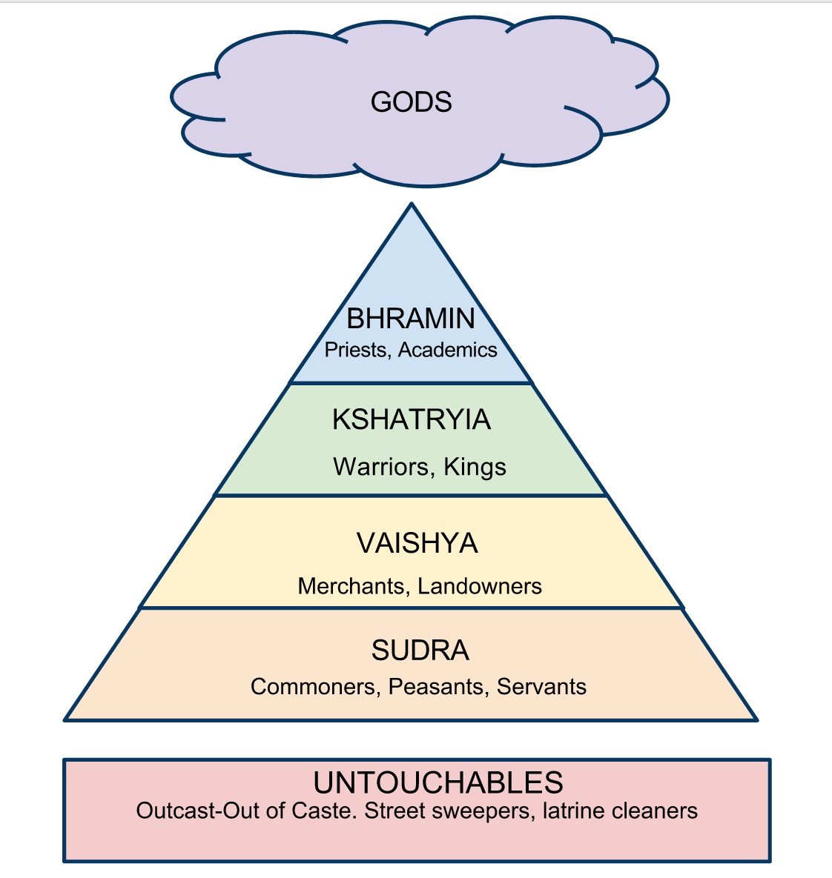
dalit

Slide 5
Classi sociali
K. Marx, Das Kapital 1867, modo di produzione e coscienza di classe
Appartenenza non ascrittiva, condizioni socio-economiche
Rapporti egemonia/subalternità; Agency
Classe ≠ occupazione (Cultural Studies –CSS)

Slide 6
etnie
Gruppo che condivide cultura e/o lingua, tradizione, territorio
Cultura ≠ lingua ≠ territorio
Etnia non è fondamento naturale, ma sentimento di appartenenza

Slide 7

Catalogo etnico

Slide 8
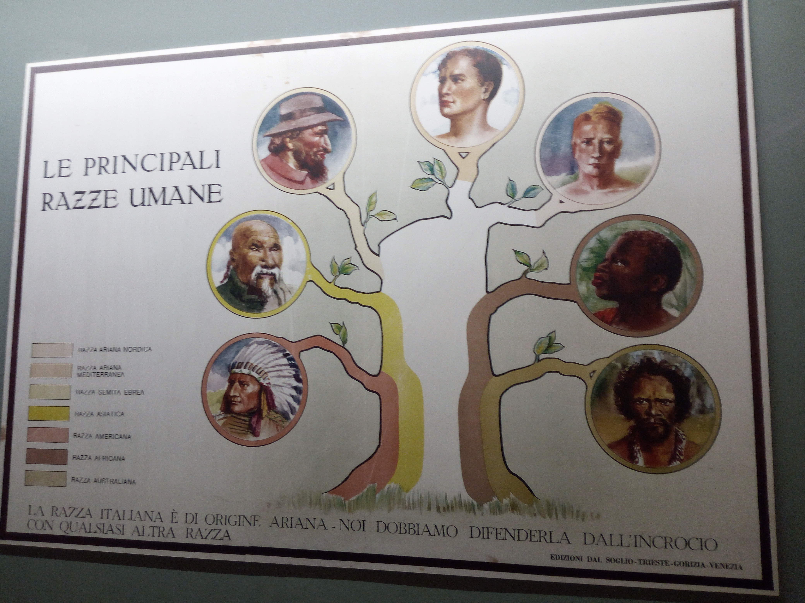

Slide 9
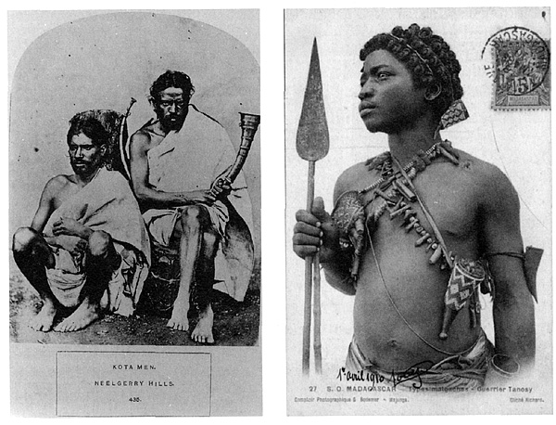
Colonialismo: catalogare per amministrare
The People of India, 1868-75
Types malgaches, 1905

Slide 10
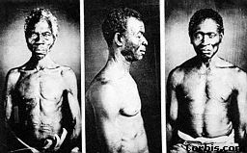
RAZZISMI STORICI

Slide 11
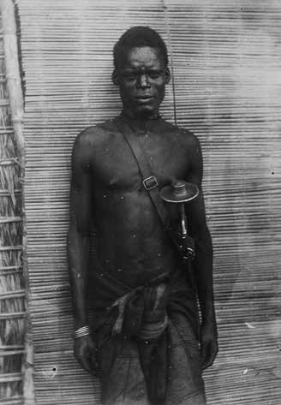
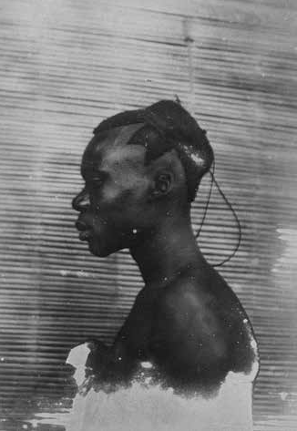

Slide 12
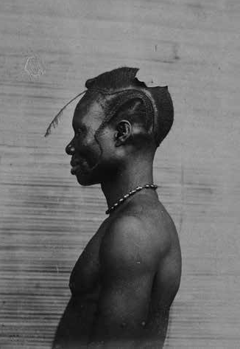
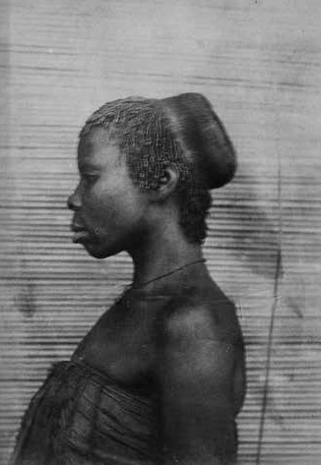
Tipi batecheche, G. Di Brazzà 1883

Slide 14
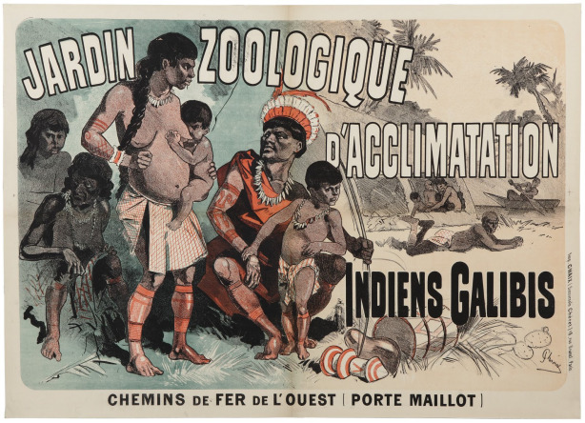
venere nera

Slide 15
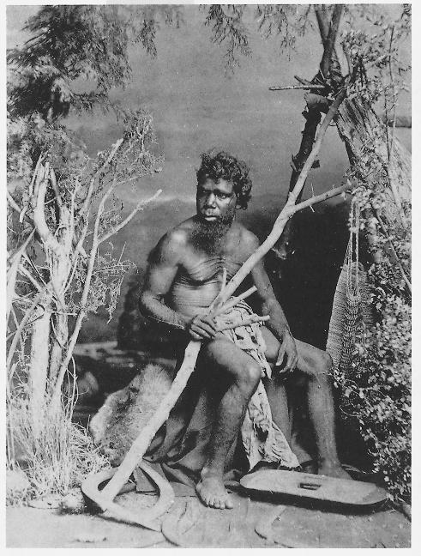
Selvaggio, fine ‘800

Slide 16
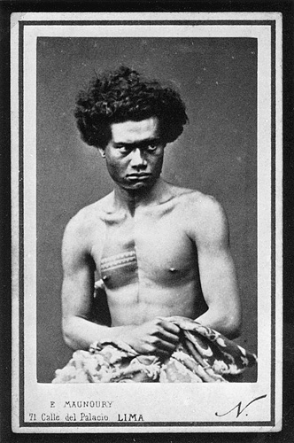
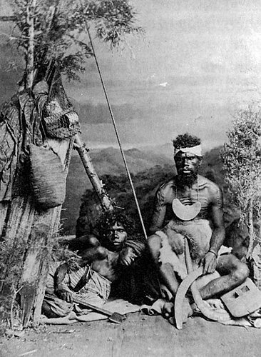
Aborigines, 1870

Slide 17

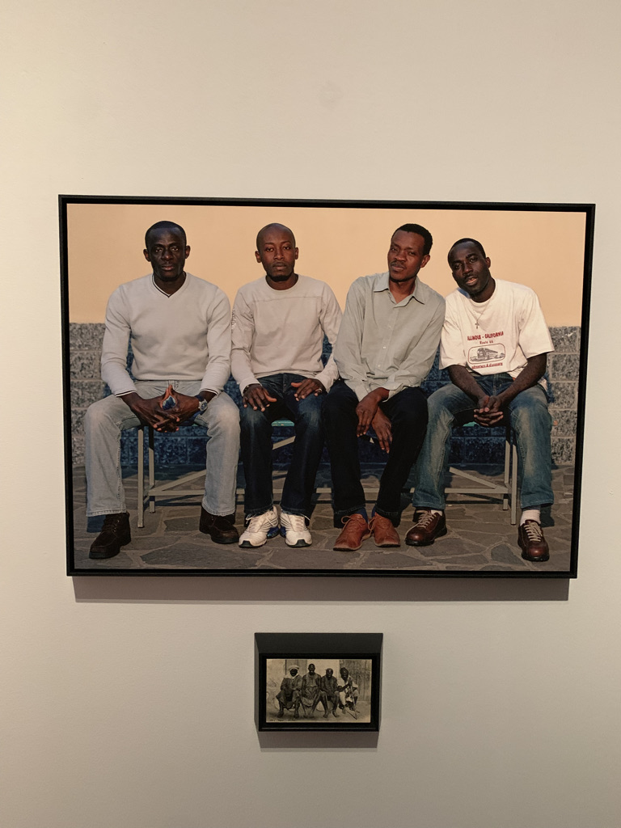
NEO_RAZZISMI?

Slide 18



Slide 19
NEO_RAZZISMI
ESOTISMO
DIFFERENZIALISMO
RAZZIALIZZAZIONE
XENOFOBIA
PATERNALISMO
…..

Slide 20
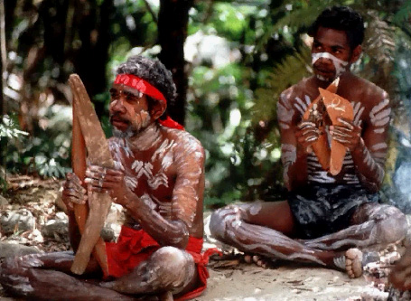

Slide 21
Gruppo etnico
Il gruppo non è definibile in termini di contenuti e caratteristiche fisse,
bensì come una
forma di organizzazione sociale,
un contenitore organizzativo
I confini fra diversi gruppi sono mobili e attraversabili

Slide 22
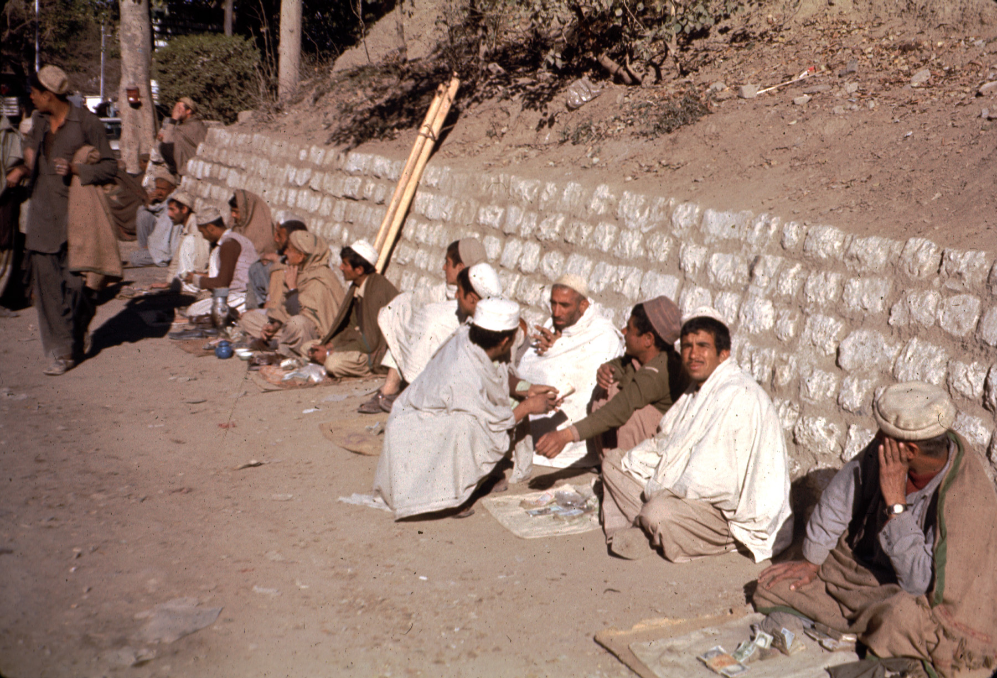
Zone liminali

Slide 23
Modello generativo
(F.Barth, Ethnic groups and Boundaries, 1969)
norme sociali introiettate
scelta e strategia
Nuovo standard comportamentale
Modello dinamico
- Confine fluido e strategico, zona liminale (communitas) (V. Turner)
- Etnicità come fenomeno multi-dimensionale e intermittente

Slide 24
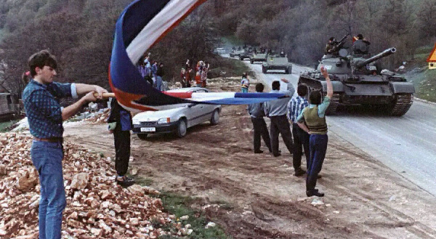
Strumentalizzazioni ideologiche

